Slide 1
8a、实战项目-并发任务执行框架
TAHNK YOU FOR WATCHING
主讲老师Mark：446106311

Slide 2

架构师是什么？
给架构师下个定义
确认需求
系统分解
技术选型
制定技术规格说明
架构设计、软件开发
开发管理
深深介入开发的方方面面
沟通协调
与用户，与产品，与上级，与团队成员

Slide 3
架构师的方方面面
作用
设计架构
救火
布道
效果
攻关
信念
职责
产品架构
基础服务架构

Slide 4
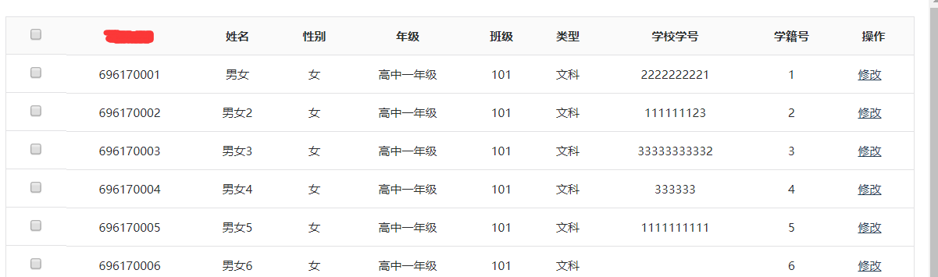
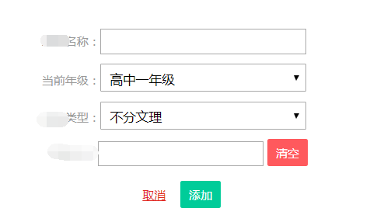
需求的产生和分析
考试组
有批量的离线文档要生成
题库组
批量的题目进行排重
根据条件批量修改题目的内容
共同痛点
1、都有批量任务要完成且速度慢
2、都要求可以查询进度
3、在使用上尽可能的对业务开发人员友好

Slide 5
我们应该怎么做
我们需要做什么
提高性能，采用多线程，屏蔽细节
封装线程池和阻塞队列
每个批量任务拥有自己的上下文环境
需要一个并发安全的容器保存每个任务
自动清除已完成和过期任务
定时轮询？

Slide 6
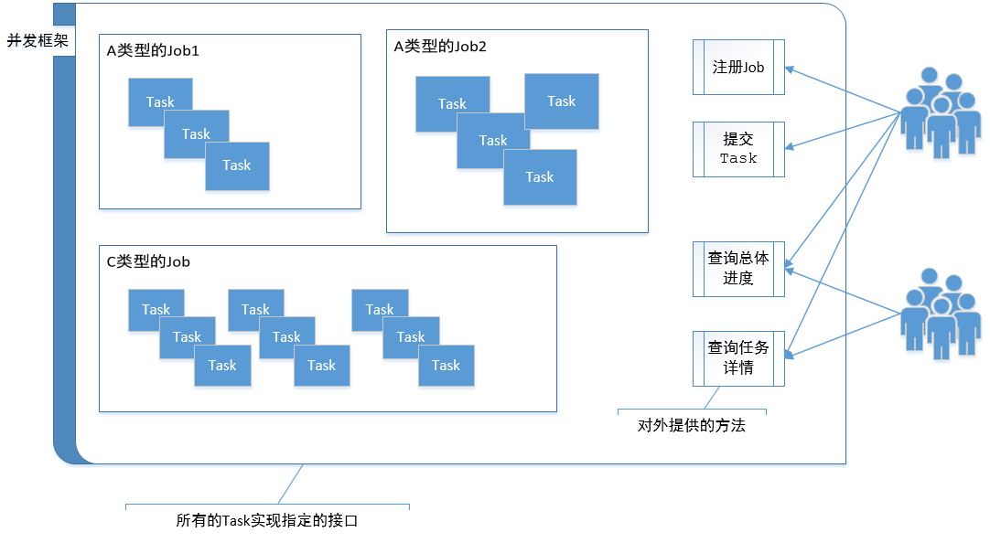
框架业务示意图

Slide 7
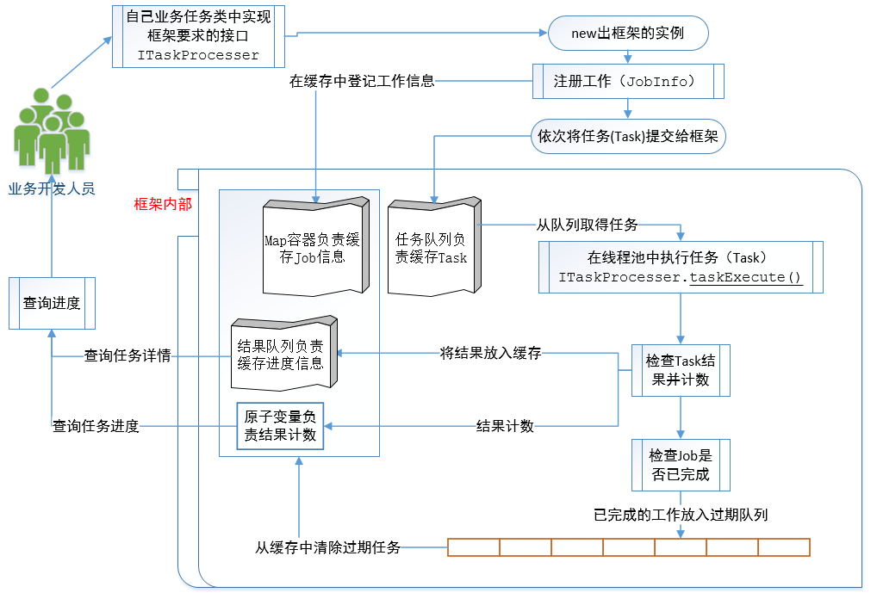
框架流程图
具体实现 – 可查询进度的并发任务执行框架
1、用户业务方法的结果？
2、如何执行用户的业务方法？
3、用户如何提交他的工作任务和查询任务进度？
4、整个框架的流程和实现

Slide 8
8b、实战项目-应用性能优化实战
TAHNK YOU FOR WATCHING
主讲老师Mark：446106311

Slide 9
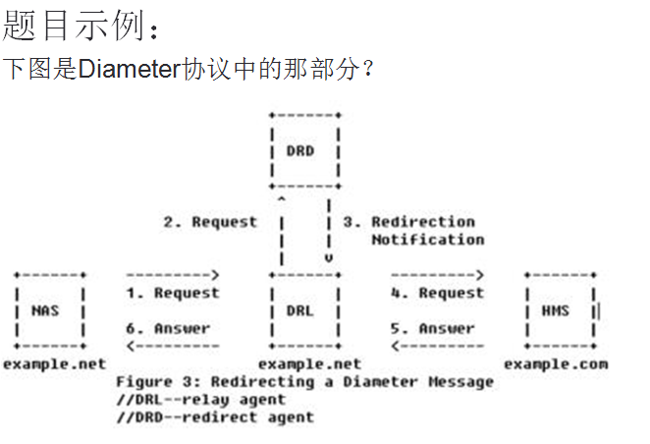
项目简介
考试后从题库中抽取题目生成大量的离线练习册文档并打印
题目在数据库中存储形式，平均长度800字节：
<p>下图是Diameter协议中的那部分？</p><img src=“http://......./......./...../01.jpg”></img>

Slide 10
项目简介
项目原来存在的问题
慢！
一份PDF文档的生成平均时长在50~55秒左右
分离出需要处理的题目(60~120个，平均大约80个题目左右)
解析处理题目文本，对题目中的图片下载到本地，然后调用第三方工具生成PDF文档（耗时大约40~45秒）
将PDF文档上传到云空间进行存储（耗时大约9、10秒）
提供文档地址让用户去下载打印
为什么慢?
一份离线练习册的生成过程

Slide 11
分析和改进
架构改进之路
服务化，文档生成并行化，采用生产者消费者模式
投入队列
WEB服务
RPC请求
文档处 理服务
N个文档
处理每个文档
N个文档
WEB串行每个文档
请求已收到
RPC应答
投入队列
查询文档 下载地址
WEB服务
上传每个文档
N个文档
下载地址
上传地址
第一版实现
数据库或者缓存

Slide 12
分析和改进
文档处理的改进之路
考察业务特点：
1、从容量为10万左右的题库中为每个学生抽取适合他的题目；
2、每道题目都含有大量的图片需要下载到本地，和文字部分一起渲染；
3、存在热点题目
1、解决方案：缓存避免重复工作、题目处理并行和异步化
2、如何实现
1）先检索缓存，新题目在生成时要考虑并发安全和充分利用Future
2）题目有更新时，怎么处理?

Slide 13
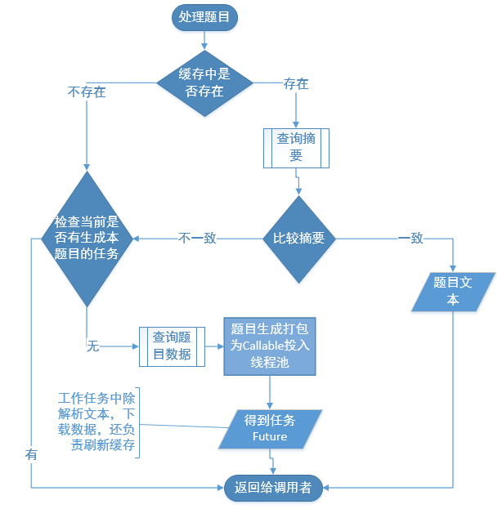
改进之后题目处理的流程

Slide 14
能否继续改进呢？
如何继续改进
1、题库数量太多时，如何处理？
2、服务器重启的时候，已缓存的题目怎么办？
3、还可以继续优化吗？
带来的启示

